Slide 1

Эмоциональное выгорание

Slide 2

Синдром эмоционального выгорания – это долговременная стрессовая реакция, возникающая в связи со спецификой профессиональной деятельности.

Slide 3

Стресс – это состояние организма, характеризующееся эмоциональным и физическим напряжением.
Положительные стрессы (например: рождение ребенка, свадьба, поступление в институт и т.д.) обогащают и украшают нашу жизнь.
В таком случае организм сам регулирует работу всех жизненно важных органов и продолжает функционировать в нормальном режиме после эмоционального взрыва. Такое нервное напряжение даже полезно, потому что мобилизует умственные и физические возможности, повышает самооценку и уверенность в себе.

Slide 4
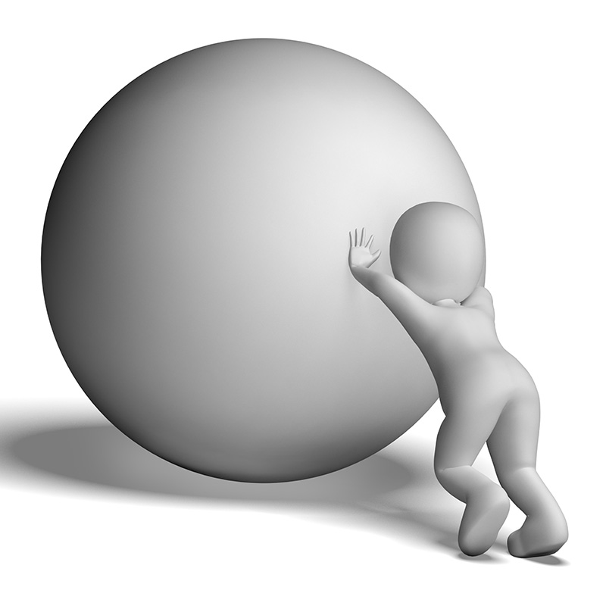
Отрицательные стрессы.
Кратковременные отрицательные стрессы (например: напугала собака, грянул гром и т.д.) можно считать безвредными, если нет тяжелых заболеваний сердечно-сосудистой системы.

Slide 5
Длительный отрицательный стресс, дистресс
является причиной возникновения многих заболеваний. Особенно вредны подавленные, невыраженные негативные чувства.

Slide 6

Симптомы дистресса:
* рассеянность;
* ухудшение памяти;
* повышенная возбудимость;
* постоянная усталость;
* потеря чувства юмора;
* недовольство собой, нежелание работать);
* пристрастие к алкогольным напиткам;
* отсутствие сна и аппетита (или, наоборот, неумеренный аппетит);
* иногда боли в голове, спине, в области желудка;
* полное отсутствие источников радости

Slide 7

Причины возникновения СЭВ у педагогов:
• отсутствие четкой связи между процессом обучения и получаемым результатом;
• несоответствие результатов затраченным силам;
• ограниченность времени для реализации поставленных целей
• неумение регулировать собственные эмоциональные состояния;
• большие нагрузки;
• ответственность перед начальством, родителями;
• отсутствие навыков коммуникации и умения выходить из трудных ситуаций общения с детьми, их родителями.

Slide 8
Ситуации, влияющие на возникновение СЭВ:
• начало педагогической деятельности после отпусков, курсов (функция-адаптация);
• проведение открытых мероприятий, на которые было затрачено много сил и энергии, а результате не получено соответствующего удовлетворения;
• окончание учебного года.

Slide 9

Симптомы дистресса:

Slide 10

Спввррс
Спасибо за внимание!
сС

